Slide 1
درس 10 جامعه شناسی
امیر کلاته اقا محمدی

Slide 2
لایه های عمیق جهان اجتماعی موجب تبدیل انها به جهان اجتماعی دیگری میشود

Slide 3
معاد و نبوّت نمونه ای از معانی عمیق و بنیادی جهان اجتماعی انسان است

Slide 4
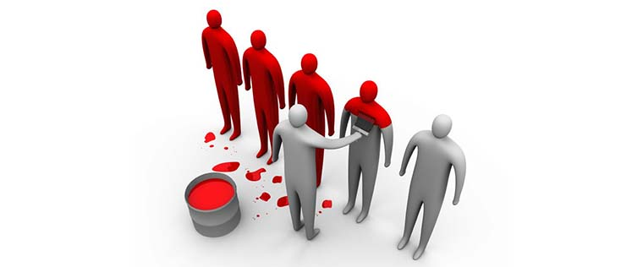
هر تغییری که در جامعه رخ میدهد تغییر جهان اجتماعی نیست بلکه تحول و صورت های مختلف را درون خود می پذیرد

